Slide 1
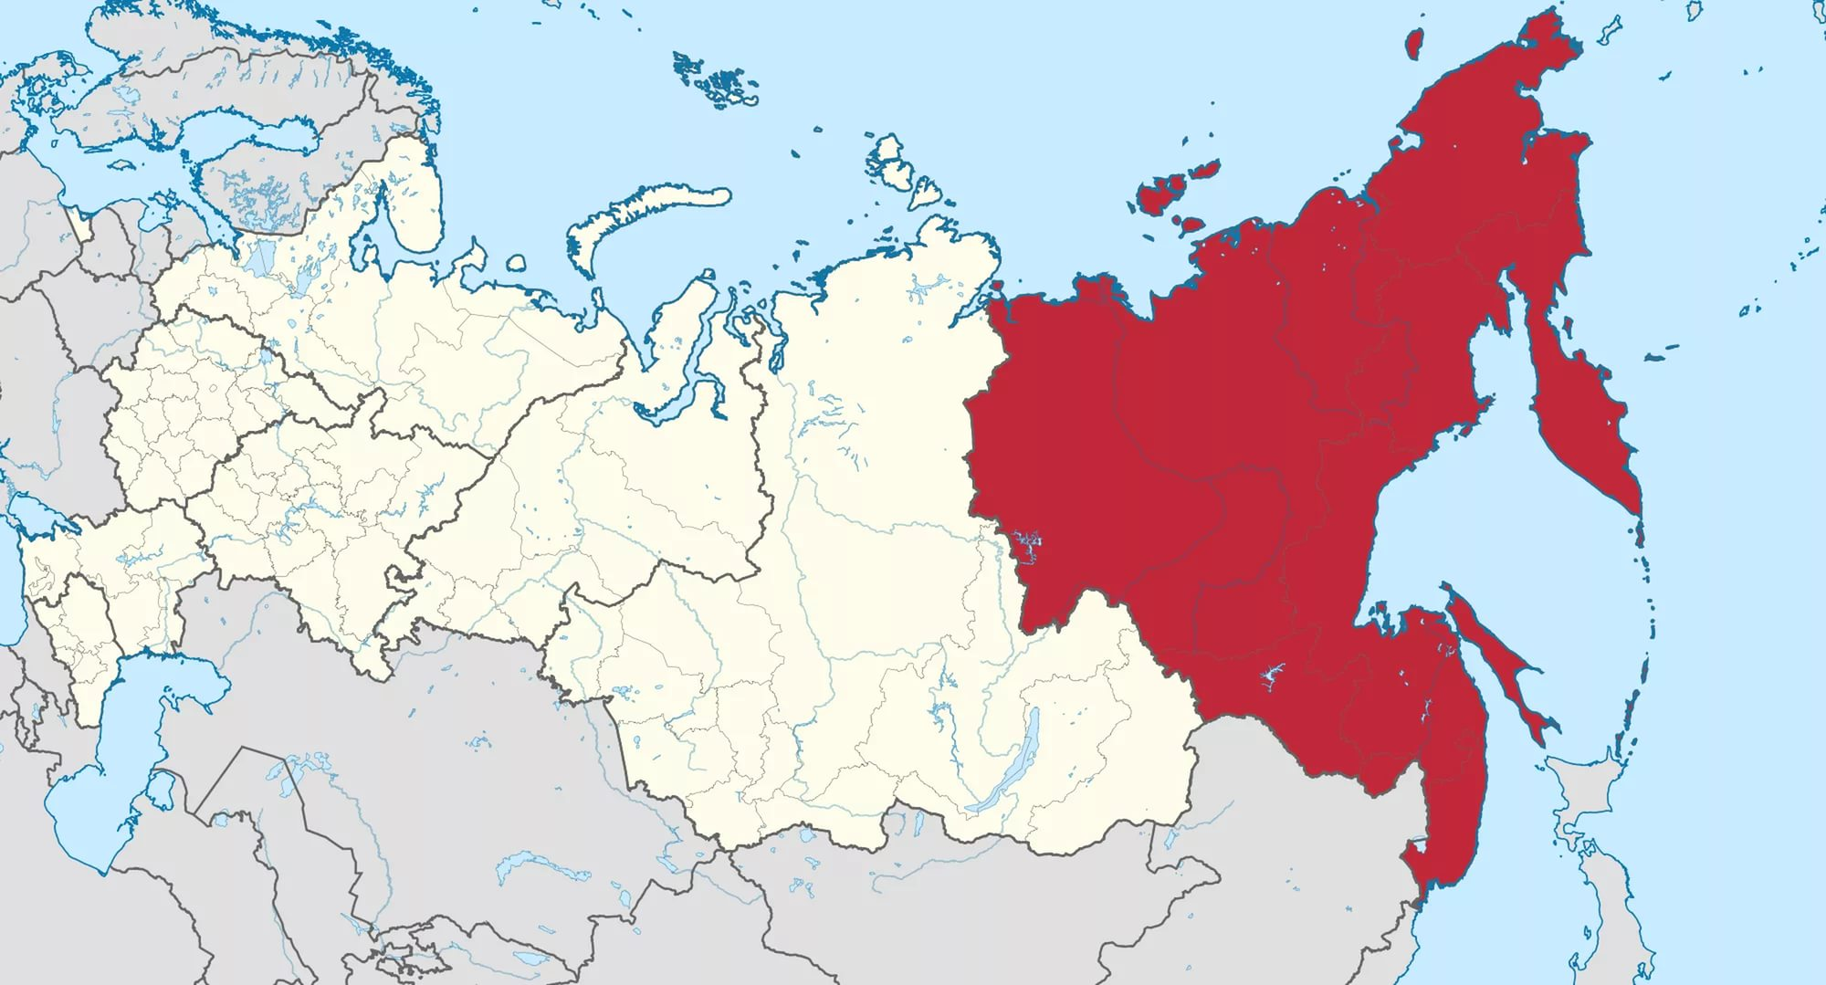
Дальний восток
Презентация Колонина Льва 9 смх

Slide 2
Общие сведения о Дальнем Востоке
Площадь района 6169 тыс. кв км
Население 6,5 млн человек.
Республики, входящие в состав этого района: Саха(Якутия)
Края: Камчатский, Приморский, Хабаровский
Области: Амурская, Магаданская, Сахалинская и Еврейская авт. Область
Автономный округ-Чукотский

Slide 3
Взаимоотношения между странами, входящими в состав Азиатско-Тихоокеанского региона
В состав АТР входит огромное количество стран(53). И хотя идея объединения стран, которые входят в состав АТР выгодны, но приходится прикладывать большие усилия, чтобы между ними не возникало споров, а если и возникали, то быстро и безболезненно для всех заканчивались.

Slide 4
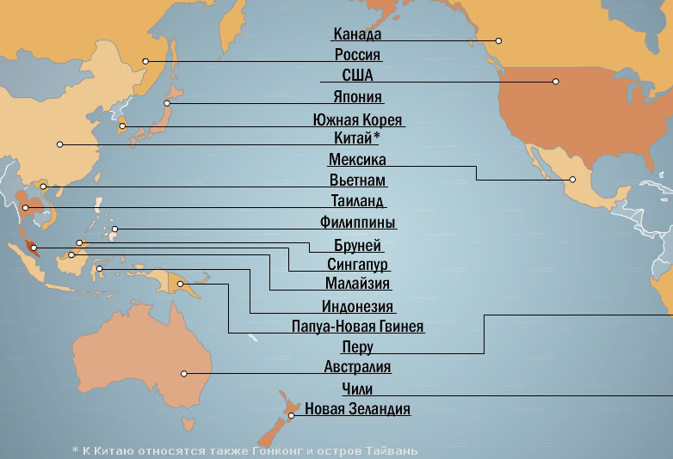

Slide 5
Плюсы АТР как экономического мирового региона
В регионе представлено большое разнообразие экономик и ресурсов: динамично развивающиеся Гонконг, Тайвань и Сингапур, высокие технологии Японии, Кореи, Тайваня и запада США, природные ресурсы Австралии, Канады, Филиппин и российского Дальнего востока, людские ресурсы Китая и Индонезии, высокая сельско-хозяйственная производительность Чили, Новой Зеландии, Филиппин и США.

Slide 6
Спасибо за внимание!

